Slide 1
Project Artcadia
Groep 11 | Chayenne, Charity, Sheetal en Jayani

Slide 2
Inhoudsopgave en samenwerking
Inhoudsopgave
Samenwerking
Artcadia en het probleem
Onze oplossing en hoe het werkt
Einde
We hebben het hele project goed samengewerkt. Soms moesten we elkaar wel even helpen en motiveren, maar het is goed gekomen. Vandaar dit resultaat.

Slide 3
Artcadia en het probleem
Artcadia
Het probleem
Artcadia is een (nog) niet bestaande stad van de toekomst. We weten nog niet waar Artcadia gaat liggen, dus hebben wij bedacht dat het in een warm land ligt, waar tornado’s en tsunami’s voorkomen. Dit speelt zich af in 2080.
Wij hebben voor het thema “Water” gekozen. De problemen zijn tsunami’s en orkanen.

Slide 4
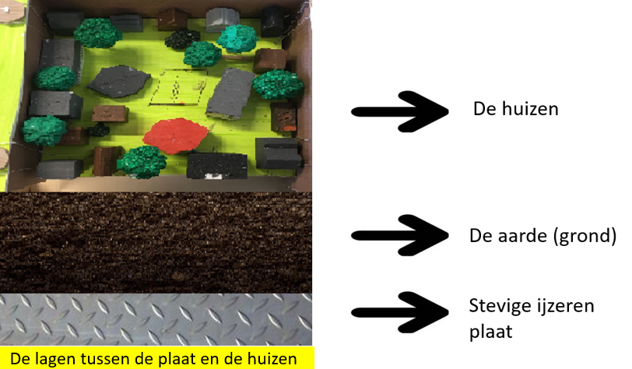
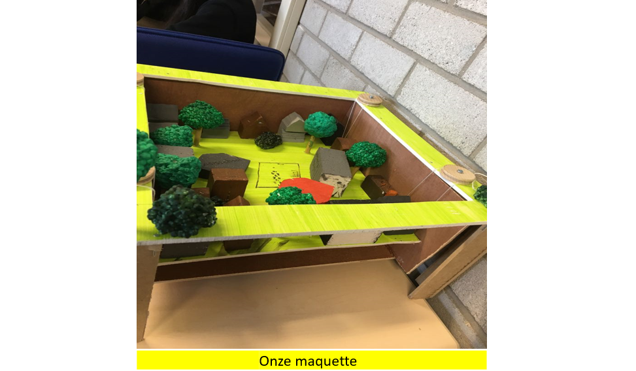
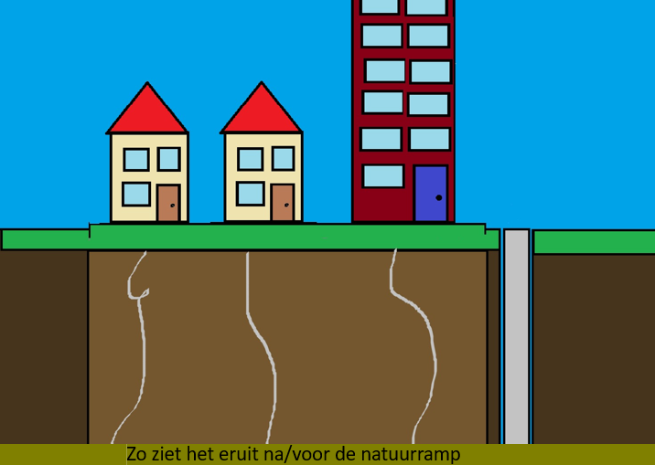
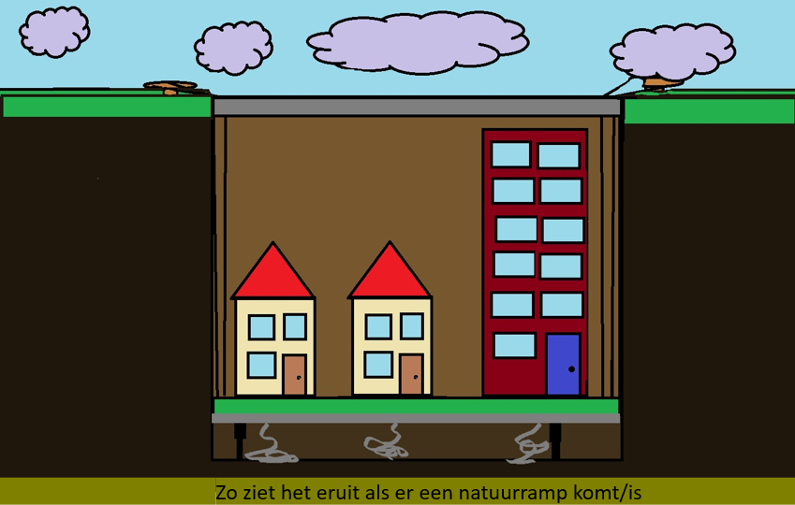
Onze oplossing en hoe het werkt
Hoe het werkt
Oplossing
De huizen worden met katrollen en stalen kabels naar beneden gehaald. De katrollen liggen onder de aarde in een kleine ruimte, de katrollen kan je niet zien op de tekening want we weten niet hoe we dat moeten tekenen. Bij het eerste plaatje ziet u de katrollen wel maar de plaat niet. Bij het tweede plaatje ziet u de plaat wel maar de katrollen niet. Ze zitten namelijk allebei aan andere zijdes. De katrollen liggen onder de aarde zodat mensen niet er overheen struikelen en de katrollen ruimte hebben om hun werk te doen. Als de stroom uit valt tijdens de natuurramp, kan met een slinger waaraan je kan draaien of met zonne-energie stroom opgewekt kan worden. Als de huizen beneden zijn komt er een grote plaat met sterke ramen boven die de huizen zelf ook beschermt. Een paar dagen voor de tornado, orkaan of tsunami bereiden de inwoners zich voor op basisvoorzieningen zoals zuurstof-tanken en voedselpakketten. Als de één van de natuurrampen is gaan liggen komen de huizen met dezelfde techniek weer omhoog. Onder de huizen ligt 4 meter aarde. Onder de aarde ligt een stevige ijzeren plaat. Dat houd de aarde en het plateau bij elkaar.
De oplossing van de problemen is om een aantal huizen met een soort liftsysteem onder de grond te laten zakken. Per wijk is er een knop of hendel die door de gemeente wordt ingedrukt. Natuurlijk is er veel kracht nodig om een hele wijk onder de grond te krijgen. Maar de orkanen, tsunami's en tornado's worden al van tevoren voorspeld. En de gemeente die regelt alles. Dus die spreekt een tijd af wanneer iedereen op tijd in hun huis moet zijn.

Slide 5
Het einde
Wij vonden dit een leuk project. We hadden daarvoor wel problemen met ideeën bedenken, maar het was wel gelukt. Dit was ons project voor het probleem natuurrampen. We hopen dat dit idee van pas komt en vele levens kan redden. Bedankt voor het lezen van onze presentatie.

